Slide 1
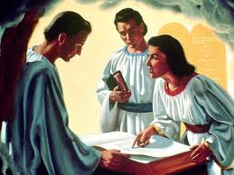
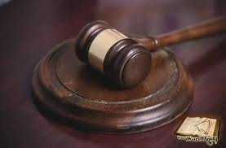
EL JUICIO INVESTIGADOR
Tema basado en Apoc.20:12

Slide 2
Allí dice: «Y vi a los muertos, grandes y pequeños, de pie ante Dios; y los libros fueron abiertos, y otro libro fue abierto, el cual es el libro de la vida; y fueron juzgados los muertos por las cosas que estaban escritas en los libros, según sus obras».
Note que, mientras los hombres están absortos en sus diferentes actividades, sus vidas están siendo revisadas en el cielo. Tal fue el caso de Belsasar, Rey de Babilonia, que mientras estaba en sus deleites, estaba siendo sometido a juicio en el cielo y Daniel le dice: «Pesado has sido en balanza, y fuiste hallado falto» (Dan.5:27).

Slide 3
Estas terribles palabras de condenación, dirigidas al disoluto rey de Babilonia, condenan a todos los que como Belsasar descuidan las oportunidades que Dios les da.
En el juicio investigador que ahora se está llevando a cabo en el cielo, mencionado en (Dan.7:10 y Apoc.20:12) los hombres-en un sentido figurado-son pesados en la balanza celestial para ver si su carácter moral y estado espiritual corresponden con los beneficios y las bendiciones que Dios les ha otorgado.
Recuera que las decisiones de ese tribunal son inapelables. En vista de la solemnidad de la hora, todos deben velar para que el momento decisivo que fija para siempre el destino de cada hombre no los halle sin prepararse, “faltos”.

Slide 4
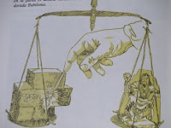
Si supiéramos que nuestra vida está siendo revisada en este momento en el cielo, ¿Cómo nos encontrará Dios?

Slide 5
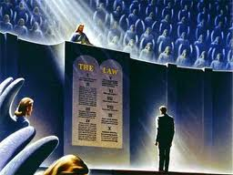
2 Cor.5:10. Porque es necesario que todos nosotros comparezcamos ante el tribunal de Cristo, para que cada uno reciba según lo que haya hecho mientras estaba en el cuerpo, sea bueno o sea malo.
Después de que todos los seres humanos hayamos pasado por el «tribunal de Cristo» se dictará el decreto: «El que es injusto, sea injusto todavía; y el que es inmundo, sea inmundo todavía; y el que es justo, practique la justicia todavía; y el que es santo, santifíquese todavía. He aquí yo vengo pronto, y mi galardón conmigo, para recompensar a cada uno según sea su obra»
(Apoc.22:11-12).

Slide 6
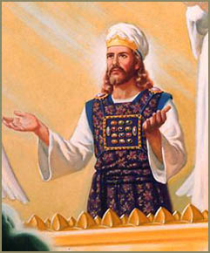
¿Porqué el día de expiación era sinónimo de juicio para Israel?
Éxo.28:30. Y pondrás en el pectoral del juicio Urim y Tumim, para que estén sobre el corazón de Aarón cuando entre delante de Jehová; y llevará siempre Aarón el juicio de los hijos de Israel sobre su corazón delante de Jehová.
Tumin
Urim
Las doce piedras en el pecho de Aarón representan a las doce tribus de Israel, y quiere decir el valor que tiene para Dios cada uno de sus hijos.

Slide 7
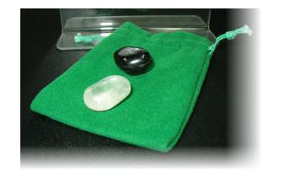
Estas palabras «Urim y Tumin» significan respectivamente "luz" y "perfección".
Los Urim (Cuarzo Transparente) y Tumim (Cuarzo Obscuro)
Por medio de estas dos piedras Dios hacía conocer su voluntad. Un halo de luz en torno al Urim (trasparente) era señal de la aprobación divina en cuanto a los asuntos que se le presentaban, y una sombra sobre el Tumim (oscuro) era evidencia de su desaprobación (PP 363

Slide 8
¿Cómo debían prepararse para ese día de juicio?
Lev.16:29-31. Y esto tendréis por estatuto perpetuo: En el mes séptimo, a los diez días del mes, afligiréis vuestras almas, y ninguna obra haréis, ni el natural ni el extranjero que mora entre vosotros. ³⁰ Porque en este día se hará expiación por vosotros, y seréis limpios de todos vuestros pecados delante de Jehová. ³¹ Día de reposo es para vosotros, y afligiréis vuestras almas; es estatuto perpetuo.
Lev.23:27-28. A los diez días de este mes séptimo será el día de expiación; tendréis santa convocación, y afligiréis vuestras almas, y ofreceréis ofrenda encendida a Jehová. ²⁸ Ningún trabajo haréis en este día; porque es día de expiación, para reconciliaros delante de Jehová vuestro Dios. Nota. En hebreo se lo llama «sábado de sábados».

Slide 9
Este día de la expiación era tan importante que era el único día de ayuno obligatorio en todo el año. Los otros ayunos que fueron añadidos posteriormente no eran exigidos por Dios ni recibían su aprobación. En los días de Cristo había 29 ayunos en el año, además de dos días de ayuno por semana.
Además, Dios les dice: Afligiréis vuestras almas. Lo cual era más que ayunar. Comprendía un autoexamen, repaso del progreso logrado en la vida santa, buscar a Dios, confesar los pecados, hacer reparación por los deberes descuidados, ajustar las cuentas con Dios y con los hombres, redimiendo así el tiempo.

Slide 10
¿Qué pasaba si no lo hacían?
Lev.23: 29-30. Porque toda persona que no se afligiere en este mismo día, será cortada de su pueblo. ³⁰ Y cualquiera persona que hiciere trabajo alguno en este día, yo destruiré a la tal persona de entre su pueblo
Será cortada. (Significaba que) El día de la expiación era también un día de juicio, porque cualquiera que no afligía su alma, era "cortado«, «borrado del pueblo» (Gén.17:14). Más aún, si un hombre trabajaba en ese día, Dios lo destruiría.

Slide 11
¿Adonde eran transferidos los pecados de los hijos de Dios?
Apoc.20:12. Y vi a los muertos, grandes y pequeños, de pie ante Dios; y los libros fueron abiertos, y otro libro fue abierto, el cual es el libro de la vida; y fueron juzgados los muertos por las cosas que estaban escritas en los libros, según sus obras.
El Comentario Bíblico Adventista dice: «Es obvio que se refiere a los que participarán en la segunda resurrección». Nota. Es decir, de los que dejaron pasar su tiempo de gracia.
El texto Sagrado dice: «Grandes y pequeños». Lo cual quiere decir que: «La jerarquía que se alcanza en esta vida no tiene valor alguno en este encuentro con Dios. Muchas personas importantes escaparon al justo castigo de sus iniquidades mientras vivían; pero en este ajuste final de cuentas con Dios no se podrá evadir Injusticia plena».

Slide 12
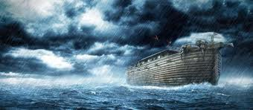
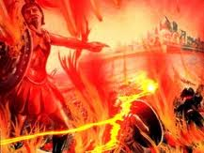
Cuando el diluvio de aguas llegó a su altura máxima sobre la tierra, ésta tenía la apariencia de un lago sin orillas.
Cuando Dios finalmente purifique la tierra, parecerá un lago de fuego sin orillas. Así como Dios protegió el arca en medio de las conmociones, del diluvio porque en ella había ocho personas justas protegerá a la nueva Jerusalén, donde están todos los fieles de todos los siglos desde el justo Abel hasta el último santo que vivió.

Slide 13
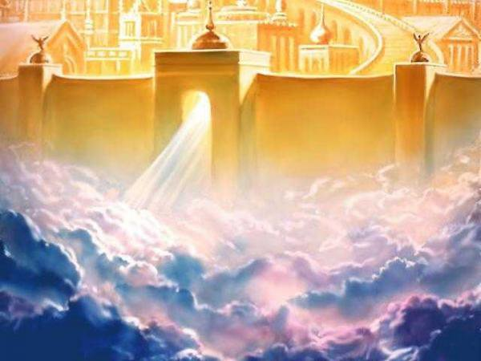
Aunque toda la tierra, con excepción, de aquella parte donde descansa la ciudad, estará envuelta en un mar de fuego líquido, sin embargo la ciudad será protegida mediante un milagro del Todopoderoso, como lo fue el arca. Estará a salvo en medio de los elementos devoradores (3SG p87).
Este lugar será el monte de los Olivos
(Lea Zac.14:4).

Slide 14
Dan.7:9,10. Estuve mirando hasta que fueron puestos tronos, y se sentó un Anciano de días, cuyo vestido era blanco como la nieve, y el pelo de su cabeza como lana limpia; su trono llama de fuego, y las ruedas del mismo, fuego ardiente.
¹⁰ Un río de fuego procedía y salía de delante de él; millares de millares le servían, y millones de millones asistían delante de él; el Juez se sentó, y los libros fueron abiertos.

Slide 15
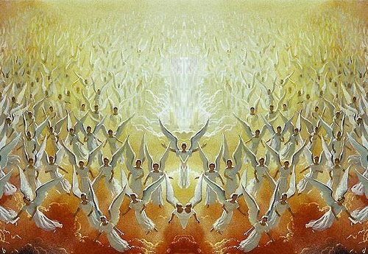
A Daniel se le muestra aquí una representación del gran juicio final que determina los destinos de los hombres y de las naciones.
¿Quiénes son estos millares de millares que le servían?
Estos representan a los ángeles celestiales que ministran delante del Señor y cumplen siempre su voluntad. Los ángeles desempeñan una parte importante en el juicio. Son simultáneamente “ministros y testigos” (CS 533).
A Daniel se le muestra el juicio final en sus dos aspectos: investigador y ejecutivo.

Slide 16
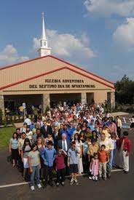
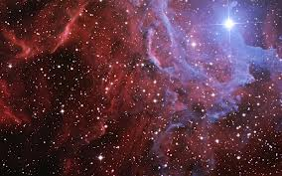
Durante el juicio investigador se examinarán los registros de todos aquellos que en un tiempo u otro han profesado lealtad a Cristo.
Recuerda que el juicio comienza por la iglesia
Lea 1:Ped.4:17.
Y según lo dice Ezequiel 9:6.el Juicio comienza desde el «Santuario, desde los ancianos que estaban ante el templo».
La investigación no se hace para informar a Dios ni a Cristo, sino para informar al universo en general, para que al aceptar a algunos y rechazar a otros, Dios sea vindicado.

Slide 17
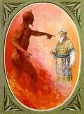
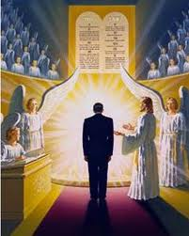
Satanás pretende que todos los hombres son legalmente sus súbditos. Acusa delante de Dios a aquellos por quienes Jesús intercede en el juicio; pero Jesús alega el arrepentimiento y la fe de los acusados.
Como resultado del juicio se confecciona un registro de los que serán ciudadanos del futuro reino de Cristo. Ese registro incluye los nombres de hombres y mujeres de toda nación, tribu, lengua y pueblo. Juan habla de los redimidos en la tierra nueva como de “las naciones” de los salvos (Rev_21:24

Slide 18
«Los libros fueron abiertos» dice Dan.7:10.
¿Cuáles son los «libros»?
La siguiente enumeración aparece en CS 533-535:
1). El libro de la vida, donde se registran los nombres de todos aquellos que han aceptado servir a Dios.
2). El libro de memoria, un registro de las buenas obras de los santos.
3). Un registro de los pecados de los hombres.
Al comentar una visión de la fase ejecutiva del juicio, al final de los 1.000 años, se hace la siguiente clasificación:
1). El libro de la vida que registra las buenas obras de los santos.
2). El libro de la muerte que consigna las malas obras de los impenitentes.
3). El libro de los estatutos, la Biblia, según cuyas normas los hombres son juzgados. (PE 52).

Slide 19
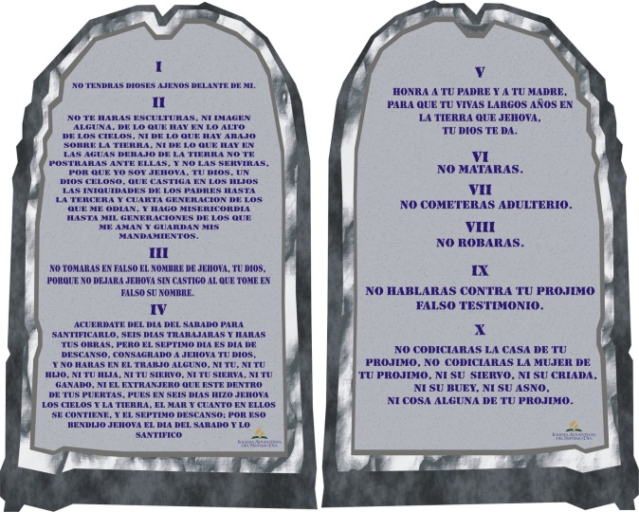
cuando comience el juicio y todos sean juzgados por las cosas escritas en los libros, la autoridad de la ley de Dios será considerada en una luz completamente diferente de la que ahora existe en el mundo cristiano.
Satanás ha cegado los ojos de ellos y ha confundido su entendimiento, así como confundió y cegó a Adán y a Eva y los indujo a la transgresión. La ley de Jehová es grande así como su autor es grande. En el juicio será reconocida como santa, justa y buena en todos sus requerimientos. Los que quebrantan esa ley, comprenderán que tienen una seria cuenta que arreglar con Dios, pues las exigencias de Dios son decisivas (RH 7-5-1901).

Slide 20
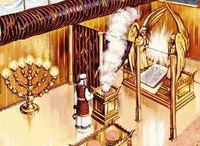
¿Qué era necesario en el santuario celestial?
Heb.9:23 Fue, pues, necesario que las figuras de las cosas celestiales fuesen purificadas así; (con sangre), pero las cosas celestiales mismas, con mejores sacrificios que estos.
El tabernáculo del desierto y sus muebles eran una representación de las realidades celestiales que anticipaban la obra que haría nuestro gran Sumo Sacerdote por los pecadores.
Anunciar que la hora del juicio ha llegado. El Santuario y cada uno de los muebles representa a Cristo.

Slide 21
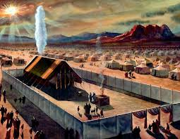
El santuario y todos sus muebles representan el plan que Dios trazó para salvarnos.
Si lo que hemos estudiado hasta aquí, nos ha perecido difícil la salvación.
Observa la amplitud de la puerta que da acceso al atrio del Santuario, lo cual representa el amor de Dios representado en el sacrificio de Cristo.
Nota que la iniciativa es de Dios, tu no tienes que rogarle para que te salve, Dios te ama
(Lea Juan 3:16).

Slide 22
¿Qué se le pidió a Juan que hiciera lo cual es símbolo de un juicio en el santuario celestial?
Apoc.11:1.
Entonces me fue dada una caña semejante a una vara de medir, y se me dijo: «Levántate, y mide el templo de Dios, y el altar, y a los que adoran en él»
Mientras recorréis las calles haciendo vuestros negocios, recordad que Dios os está midiendo; mientras desempeñáis vuestros deberes en el hogar, mientras conversáis, Dios os está midiendo. Recordad que vuestras palabras y acciones están siendo fotografiadas en los libros del cielo, así como el artista reproduce el rostro en la placa pulida...

Slide 23
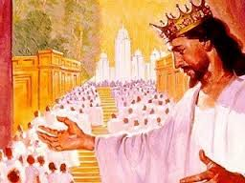
Esta es la obra que se lleva a cabo: medir el templo y a los que adoran en él para ver quiénes permanecen firmes en el último día. Los que permanezcan firmes tendrán una cómoda entrada en el reino de nuestro Señor y Salvador Jesucristo.

Slide 24
Como hijos de Dios, «cuando hagamos nuestra obra recordemos que hay Uno que está observando el espíritu con que la estamos haciendo».
¿No haremos que el Señor nos acompañe en nuestra vida cotidiana, en nuestra obra secular y en nuestros deberes domésticos?
Entonces debemos abandonar en el nombre de Dios todo lo que no es necesario, todas las murmuraciones [y] visitas inútiles, y presentarnos como siervos del Dios viviente
(MS 4, 1888).

Slide 25
¿Quiénes son juzgados en el juicio investigador en el santuario celestial?
1Ped.4:17. Porque es tiempo de que el juicio comience por la casa de Dios; y si primero comienza por nosotros, ¿cuál será el fin de aquellos que no obedecen al evangelio de Dios?
Debido a la brevedad del tiempo y del “fuego” que pronto sobrevendría, Pedro instaba a sus hermanos en la fe a que recordaran sus solemnes responsabilidades como cristianos.
En Eze. 9:6, se dice que los mensajeros del juicio comenzaron por el santuario llevando a cabo su obra de juicio con los que habían manifestado la más elevada profesión de fe. En el “fuego” y en el tiempo de “juicio”, Dios espera mucho de los que han llevado el nombre de Cristo.

Slide 26
¿Porqué los que no son de «la casa de Dios» no son condenados?
Juan 3:18. El que en él cree, no es condenado; pero el que no cree, ya ha sido condenado, porque no ha creído en el nombre del unigénito Hijo de Dios.
Así como los que creen en Cristo son justificados en virtud de su fe en él, así también los que no creen automáticamente son condenados debido a su falta de fe.
Nunca fue la voluntad del Padre que algunos rechazaran a Cristo, y los que lo hacen traen así condenación sobre sí mismos. La ausencia de fe salvadora es la que provoca la condenación.

Slide 27
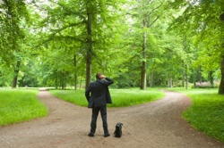
Dios ha predeterminado que los que creen sean salvos y que los que no creen se pierdan; pero ha dejado con cada ser humano la facultad de elegir el creer o no creer.
En este sentido, el caso de cada creyente y de cada incrédulo, de cada santo y de cada pecador fue decidido cuando se determinó el plan de salvación, pero se dejó con cada individuo la facultad de elegir ser santo o pecador.

Slide 28
Esta es la predestinación bíblica. En el juicio final, se pronunciará una sentencia sobre los hombres individualmente, así como hace mucho se pronunció sobre ellos una sentencia colectiva.
Ver. Juan 3:19 y 5:29.

Slide 29

Solo hay dos opciones, y tu tienes la llave, tu decides en que lugar deseas terminar

Slide 30
¿Cuándo terminará el juicio investigador?
Mateo 24:14. Y será predicado este evangelio del reino en todo el mundo, para testimonio a todas las naciones; y entonces vendrá el fin.
Apoc.20:11,12. ¹¹ Y vi un gran trono blanco y al que estaba sentado en él, de delante del cual huyeron la tierra y el cielo, y ningún lugar se encontró para ellos.
¹² Y vi a los muertos, grandes y pequeños, de pie ante Dios; y los libros fueron abiertos, y otro libro fue abierto, el cual es el libro de la vida; y fueron juzgados los muertos por las cosas que estaban escritas en los libros, según sus obras.

Slide 31
Cristo quiere que todos comprendan los acontecimientos de su segunda venida. La escena del juicio tendrá lugar en presencia de todos los mundos, pues en ese juicio será vindicado el gobierno de Dios y su ley se destacará como "santa, justa y buena".
Entonces será decidido cada caso y se pronunciará sentencia sobre todos. El pecado no parecerá entonces atractivo, sino que será visto en toda su odiosa magnitud. Todos verán la relación en que se encuentran con Dios y el uno con el otro
(RH 20-9-1898).

Slide 32
Los hombres tendrán entonces un claro y nítido recuerdo de todos sus actos en esta vida. Ni una palabra ni un hecho escapará de su memoria. Ese será un tiempo angustioso.
Y si bien es cierto que no debemos lamentarnos por el tiempo de angustia que viene, como seguidores de Cristo examinemos nuestro corazón como con una lámpara encendida para que veamos qué clase de espíritu nos mueve.
Para nuestro bien presente y eterno, examinemos nuestras acciones para ver cómo están a la luz de la ley de Dios, pues esa ley es nuestra norma. Cada uno examine su propio corazón (Carta 22, 190 l).

Slide 33
Aunque todas las naciones deben pasar en juicio delante de Dios, sin embargo, él examinará el caso de cada individuo íntima y escrutadoramente como si no hubiera otro ser en la tierra (RH 19-1-1886).

Slide 34
En vista del momento tan solemne que estamos viviendo, ¿Qué debo hacer?
1) 1Ped.1:17. Conducirme en el temor de Dios todo el tiempo de mi peregrinación.
2) 1Juan 4:17. Tener confianza en Dios.
3) Apoc.14:7. Temer a Dios y darle gloria.

